Slide 1
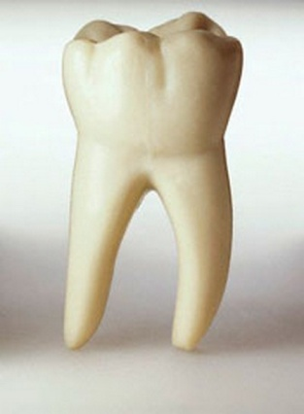
ВВЕДЕНИЕ В КУРС СТОМАТОЛОГИИ.
ОПРЕДЕЛЕНИЕ СТОМАТОЛОГИИ КАК НАУКИ.
РАЗДЕЛЫ СТОМАТОЛОГИИ, ИХ ЗАДАЧИ.
ОБСЛЕДОВАНИЕ БОЛЬНЫХ
Лектор:
доцент, к.м.н. Адоньева Анжела Владимировна

Slide 2

Цель лекции:
ознакомиться с разделами стоматологии
знать методы обследования челюстно-лицевой области и полости рта

Slide 3
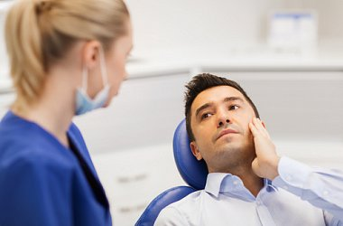
Стоматология
- наука о физиологии, патологии, профилактике и лечении заболеваний полости рта и челюстно-лицевой области (ЧЛО) и влиянии этих заболеваний на общее состояние здоровья человека.

Slide 4
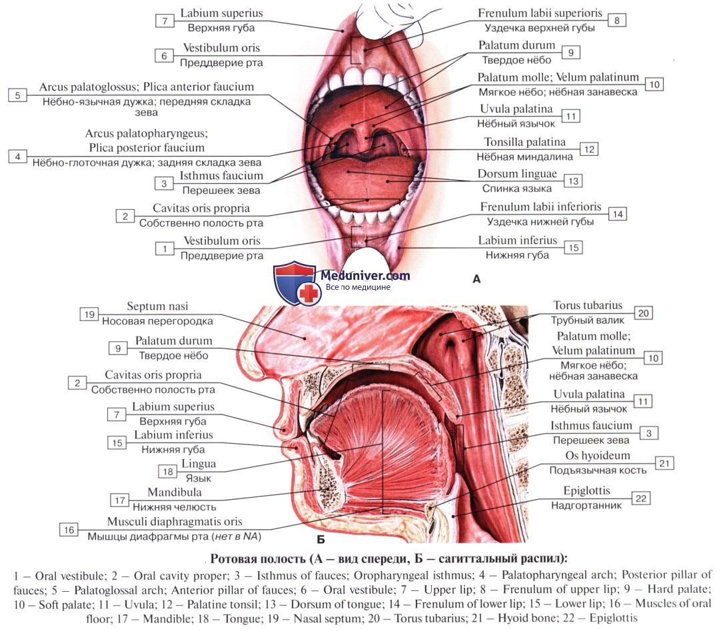
Зубочелюстной аппарат
совокупность органов и тканей, взаимосвязанных анатомически и функционально.
− кости лицевого черепа, включая верхнюю и нижнюю челюсти; − зубы, образующие зубные ряды – органы, предназначенные для откусывания, дробления и размельчения пищи;
височно-нижнечелюстные суставы (ВНЧС) – подвижное соединение нижней челюсти с височной костью черепа;
жевательные и надподъязычные мышцы, обеспечивающие пространственное перемещение нижней челюсти по отношению к неподвижной верхней челюсти;
мимические мышцы, губы, щеки, небо, язык – комплекс тканей, выполняющий функцию захватывания пищи, формирования и глотания пищевого комка, функцию речи;
слюнные железы, предназначенные для смачивания и первичной ферментативной обработки пищи.

Slide 5
Стоматология - это область медицины, изучающая профилактику, диагностику и лечение заболеваний зубов, полости рта и челюстно-лицевой области
К ее основным разделам относятся:
терапевтическая стоматология,
хирургическая стоматология,
ортопедическая стоматология,
стоматология детского возраста
ортодонтия

Slide 6
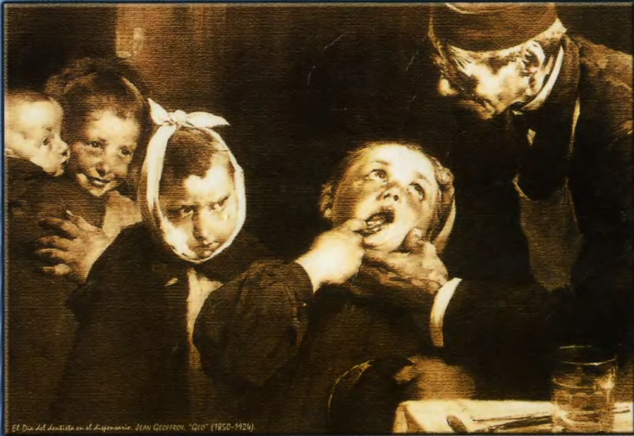
Стоматология как специальность сложилась в результате клинического объединения болезней зубов, болезней слизистой оболочки полости рта и языка, болезней челюстей и окружающих их тканей, а также тесно связанных с ними областей лица и верхних отделов шеи.
Это объединение обусловливается анатомо-физиологическим единством перечисленных органов и окружающих их тканей, общностью клинико-диагностических методов и особенностями лечебных мероприятий.

Slide 7
Задачи разделов стоматологии
Задачи терапевтической стоматологии состоят в восстановлении (пломбировании) разрушенных зубов, лечении зубов с пораженной и омертвевшей пульпой (эндодонтия). Из обширного раздела терапевтической стоматологии выделилась пародонтология, занимающаяся заболеваниями тканей, удерживающих зуб – пародонтом и патологией слизистой оболочки полости рта.
Стоматология профилактическая, относящаяся к терапевтической стоматологии, чрезвычайно важна для всех разделов стоматологии .
Целью стоматология детского возраста является лечение и сохранение зубов у детей.
Задача ортодонтии — исправление зубочелюстных аномалий при помощи съемных или несъемных аппаратов.
Все хирургические вмешательства в пределах полости рта, челюстей и лица относятся к хирургической стоматологии.
Ортопедическая стоматология изучает возмещение дефектов зубов или зубных рядов съемными и несъемными протезами.
В последнее время выделился отдельный раздел челюстно-лицевого протезирования, занимающийся протезированием поврежденных челюстей, неподдающихся хирургическому восстановлению. с помощью протезов лица.
Раздел ортопедической стоматологии - наука о функциях прикуса (гнатология), изучающая нарушение смыкания зубов с последующими изменениями жевательных мышц и височно-нижнечелюстных суставов.

Slide 8
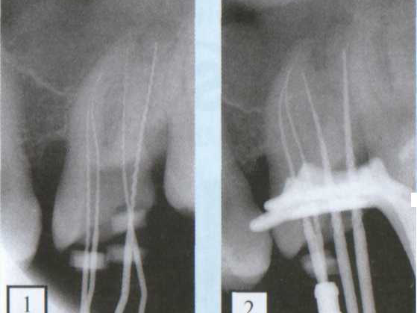
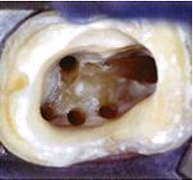
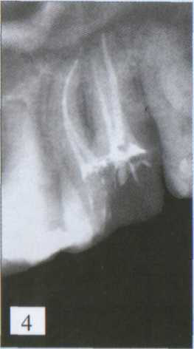
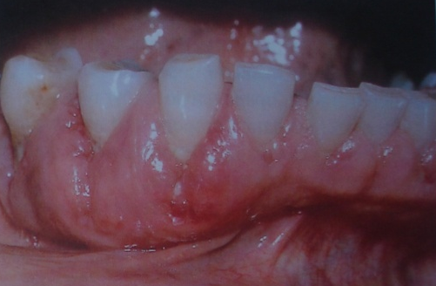
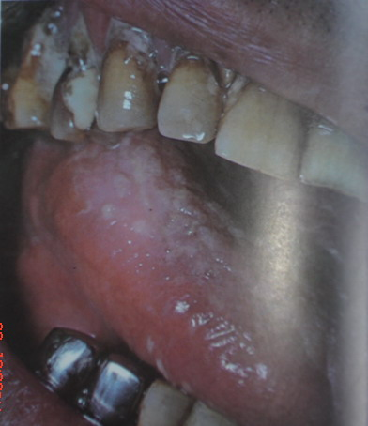
Задачи разделов стоматологии
Задачи терапевтической стоматологии состоят ввосстановлении (пломбировании) разрушенных зубов, лечении зубов с пораженной и омертвевшей пульпой (эндодонтия). Из обширного раздела терапевтической стоматологии выделилась пародонтология, занимающаяся заболеваниями тканей, удерживающих зуб – пародонтом и патологией слизистой оболочки полости рта.
Рентгенологический контроль этапов эндодонтического лечения
Стоматология профилактическая, относящаяся к терапевтической стоматологии, чрезвычайно важна для всех разделов стоматологии .

Slide 9
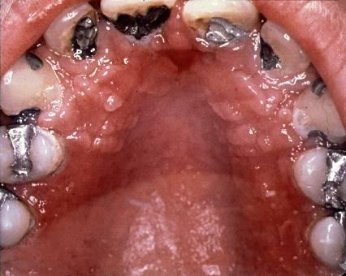
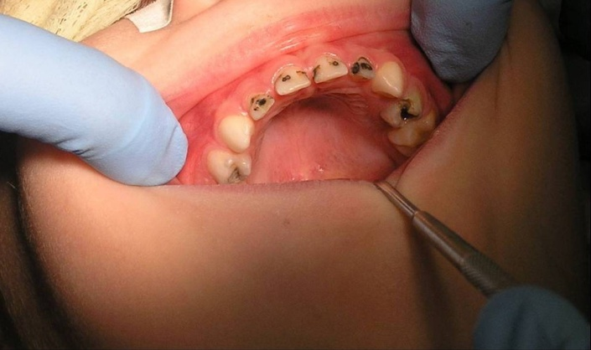
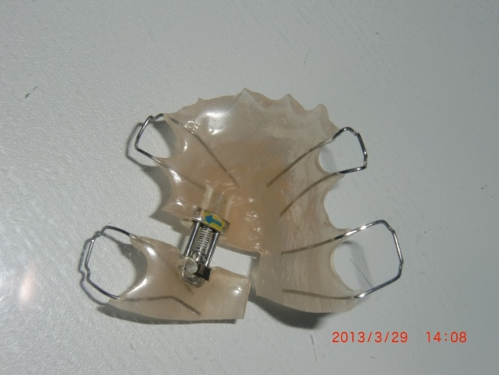
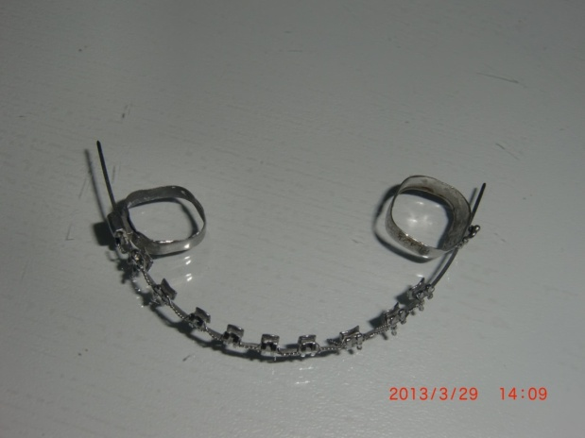
Задачи разделов стоматологии
Целью стоматология детского возраста является лечение и сохранение зубов у детей.
Задача ортодонтии — исправление зубочелюстных аномалий при помощи съемных или несъемных аппаратов.

Slide 10
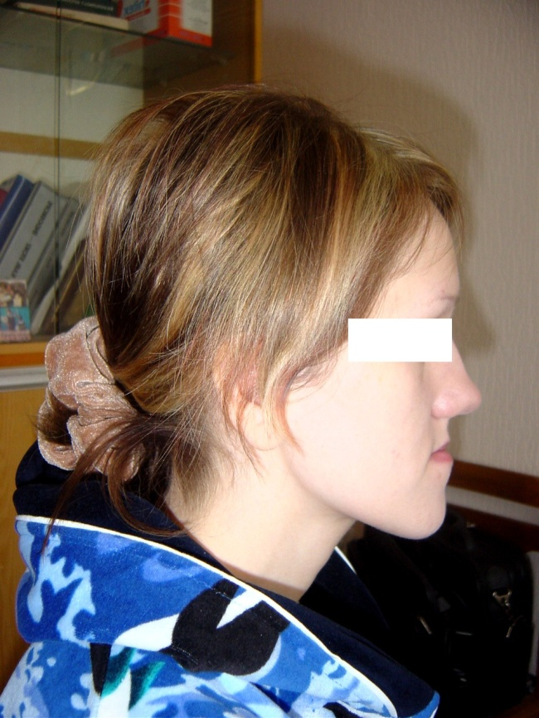
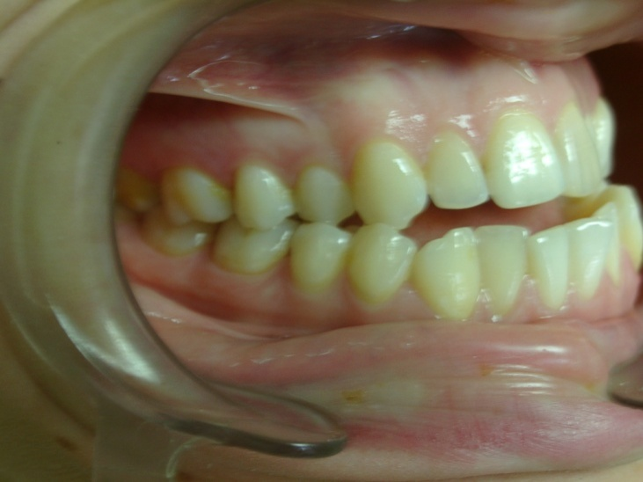
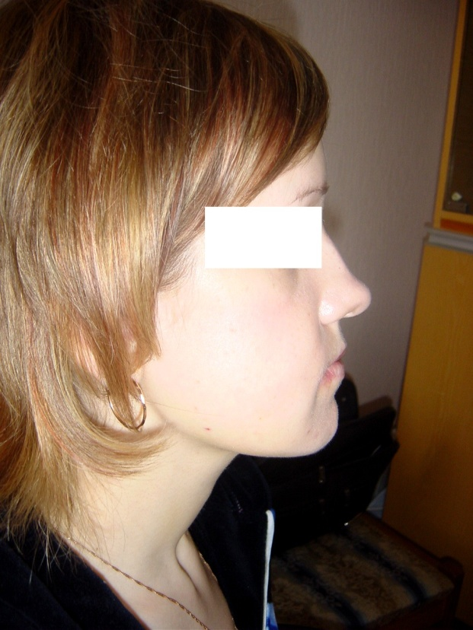
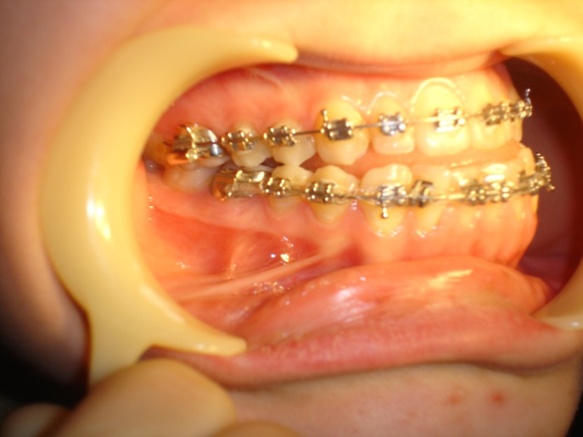
Лечение пациентов с нарушениями прикуса

Slide 11
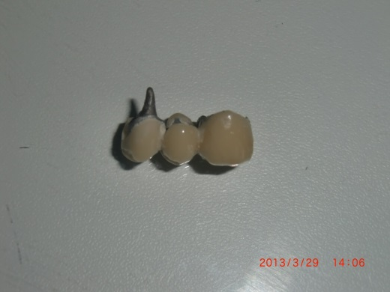
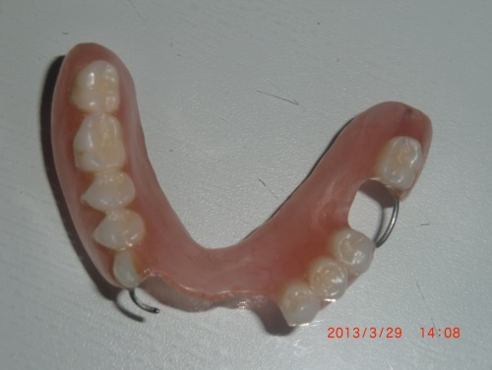
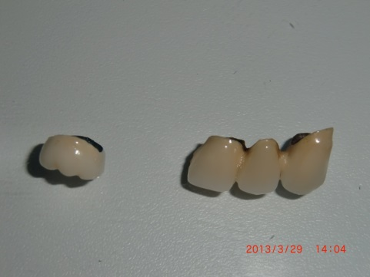
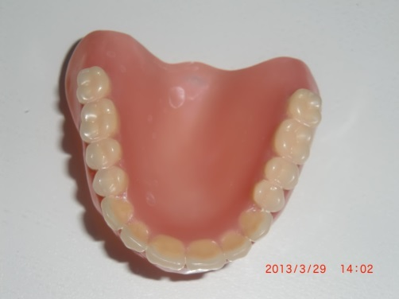
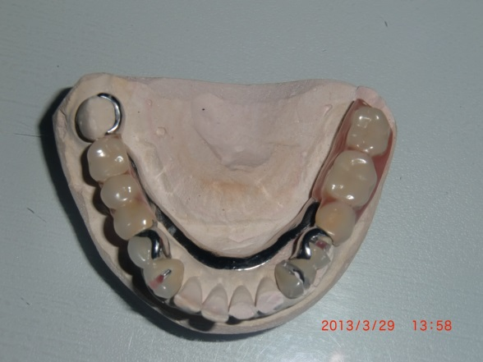
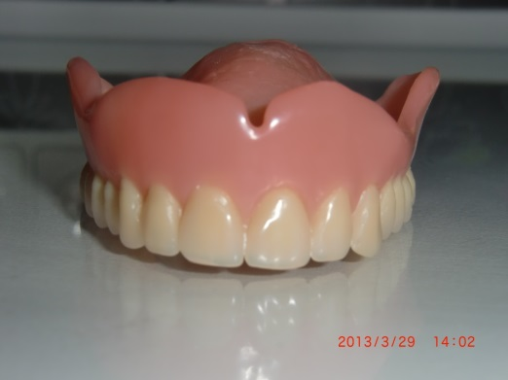
Задачи разделов стоматологии
Ортопедическая стоматология изучает возмещение дефектов зубов или зубных рядов съемными и несъемными протезами.
В последнее время выделился отдельный раздел челюстно-лицевого протезирования, занимающийся протезированием поврежденных челюстей, неподдающихся хирургическому восстановлению. с помощью протезов лица.
Раздел ортопедической стоматологии - наука о функциях прикуса (гнатология), изучающая нарушение смыкания зубов с последующими изменениями жевательных мышц и височно-нижнечелюстных суставов.

Slide 12
В зависимости от локализации и характера заболеваний, а также особенностей оперативных вмешательств хирургическая стоматология подразделяется на следующие основные разделы:
1.хирургия зубов и альвеолярных отростков,
2.гнойная хирургия полости рта, челюстно-лицевой области и шеи,
3.доброкачественные и злокачественные новообразования полости рта и челюстно-лицевой области, в том числе и слюнных желез,
4.травма челюстно-лицевой области,
5.врожденные и приобретенные дефекты и деформации челюстно-лицевой области,
6.восстановительная хирургия челюстно-лицевой области.

Slide 13
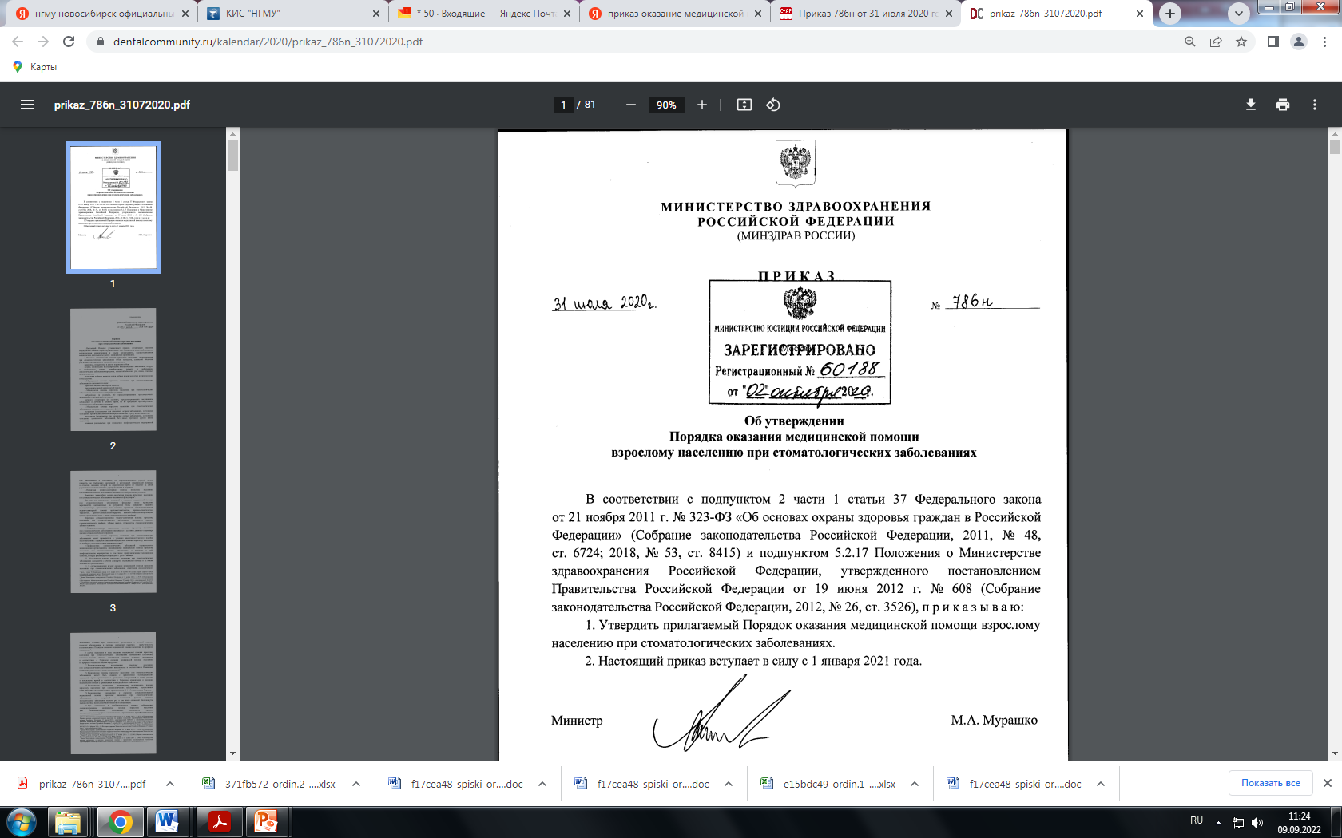
1. Настоящий Порядок устанавливает правила организации оказания медицинской помощи взрослому населению при стоматологических заболеваниях медицинскими организациями и иными организациями, осуществляющими медицинскую деятельность (далее - медицинские организации).
2. Оказание медицинской помощи взрослому населению осуществляется при стоматологических заболеваниях зубов, пародонта, слизистой оболочки рта, языка, слюнных желез, челюстей, включающих:
кариозные, некариозные и другие поражения зубов;
острые, хронические и специфические воспалительные заболевания, острую и хроническую травму, приобретенные дефекты и деформации, онкологические заболевания пародонта, слизистой оболочки рта, языка, слюнных желез, челюстей;
аномалии и дефекты развития зубов, зубных рядов, челюстей, их предпосылки и последствия.
3. Медицинская помощь взрослому населению при стоматологических заболеваниях оказывается в виде:
первичной медико-санитарной помощи;
специализированной медицинской помощи.

Slide 14
Порядок оказания медицинской помощи населению Российской Федерации при стоматологических заболеваниях
Амбулаторная первичная медико-санитарная помощь взрослому населению при стоматологических заболеваниях оказывается: врачами стоматологами, врачами стоматологами общей практики, врачами стоматологами-терапевтами, врачами стоматологами - хирургами, врачами стоматологами - ортопедами, врачами - стоматологами ортодонтами (далее – врачи стоматологического профиля), средним медицинским персоналом, имеющим профессиональную подготовку по специальностям стоматологического профиля; фельдшерами, врачами-терапевтами участковыми, врачами общей практики (семейными врачами) и врачами других специальностей;
9. В структуре медицинских организаций может создаваться служба неотложной медицинской помощи при стоматологических заболеваниях, в том числе с организацией мобильных консультационных стоматологических бригад, в соответствии с действующим законодательством Российской Федерации.

Slide 15
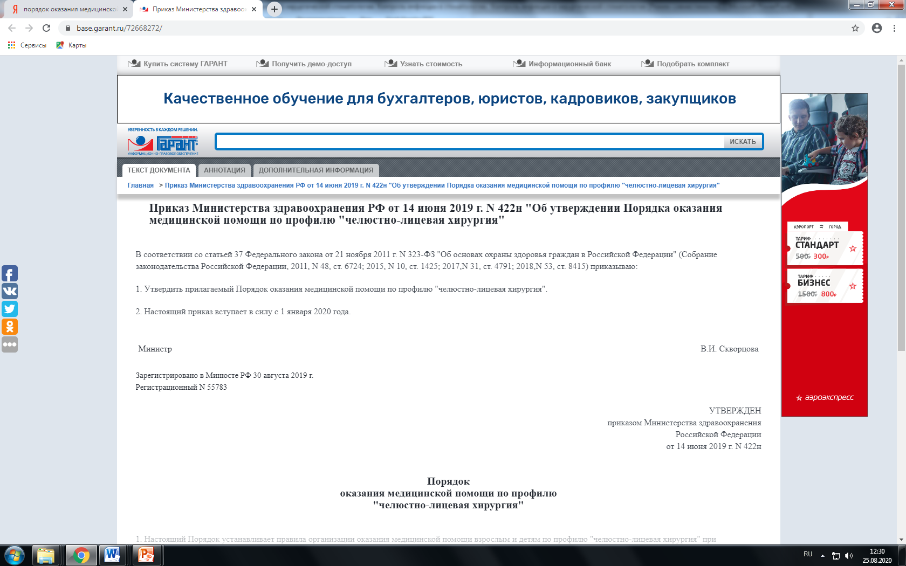
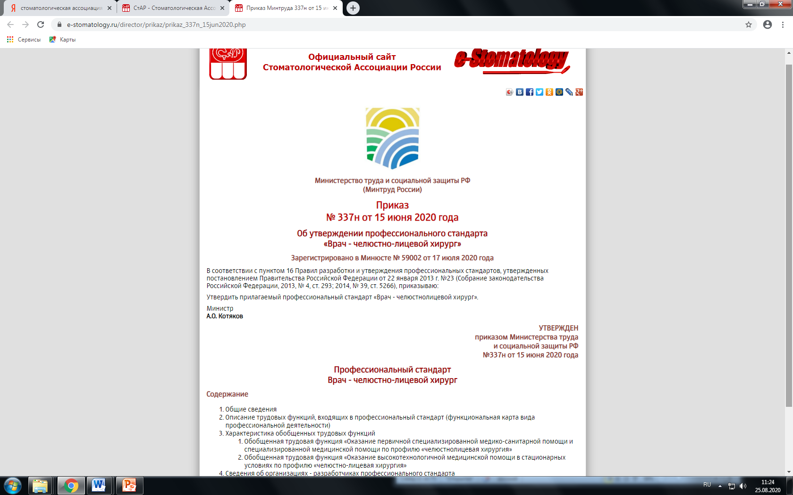

Slide 16
Положение об организации деятельности в стационаре медицинской организации хирургического челюстно-лицевого и/или стоматологического отделения с перевязочной и операционной
Отделение организуется для оказания первичной медико-санитарной или специализированной, в том числе высокотехнологичной медицинской помощи больным стоматологическими заболеваниями.
На должность врача Отделения назначается специалист с высшим медицинским образованием по специальности «лечебное дело» или «стоматология» и послевузовским медицинским образованием по специальности «челюстно-лицевая хирургия» или «стоматология хирургическая», соответствующий квалификационным требованиям к специалистам с высшим и послевузовским медицинским и фармацевтическим образованием в сфере здравоохранения, утвержденными приказом Минздравсоцразвития России от 7 июля 2009 г. № 415н (зарегистрирован Минюстом России 9 июля 2009 г. № 14292) без предъявления требований к стажу работы.
Отделение создается при условии наличия в медицинской организации круглосуточно функционирующих подразделений: клинико-диагностической лаборатории; отделения лучевой диагностики, включающего ультразвуковую и рентгеновскую диагностику; операционного блока (операционной); отделения анестезиологии – реанимации.
Оснащение Отделения (в том числе операционной) осуществляется в соответствии со стандартом оснащения согласно приложению № 9 к Порядку оказания медицинской помощи больным стоматологическими заболеваниями, утвержденному настоящим приказом.

Slide 17
Отделение осуществляет следующие функции:
оказание диагностической, лечебной и профилактической помощи больным стоматологическими заболеваниями;
оказание консультативной помощи врачам других отделений медицинской организации в решении вопросов диагностики и оказания медицинской помощи больным стоматологическими заболеваниями;
разработка и проведение мероприятий по повышению качества лечебно-профилактической работы Отделения;
участие в процессе повышения профессиональной квалификации персонала медицинской организации по вопросам диагностики и оказания медицинской помощи больным стоматологическими заболеваниями;
внедрение в клиническую практику современных методов диагностики, лечения и реабилитации больных стоматологическими заболеваниями;
осуществление экспертизы временной нетрудоспособности;
проведение конференций по анализу причин летальных исходов при лечении больных стоматологическими заболеваниями совместно с паталогоанатомическим отделением;
выполнение санитарно-гигиенических и противоэпидемических мероприятий для обеспечения безопасности пациентов и персонала, предупреждения распространения внутрибольничной инфекции;
ведение учетной и отчетной документации, представление отчетов о своей деятельности в установленном порядке, сбор данных для регистров, ведение которых предусмотрено законодательством.

Slide 18
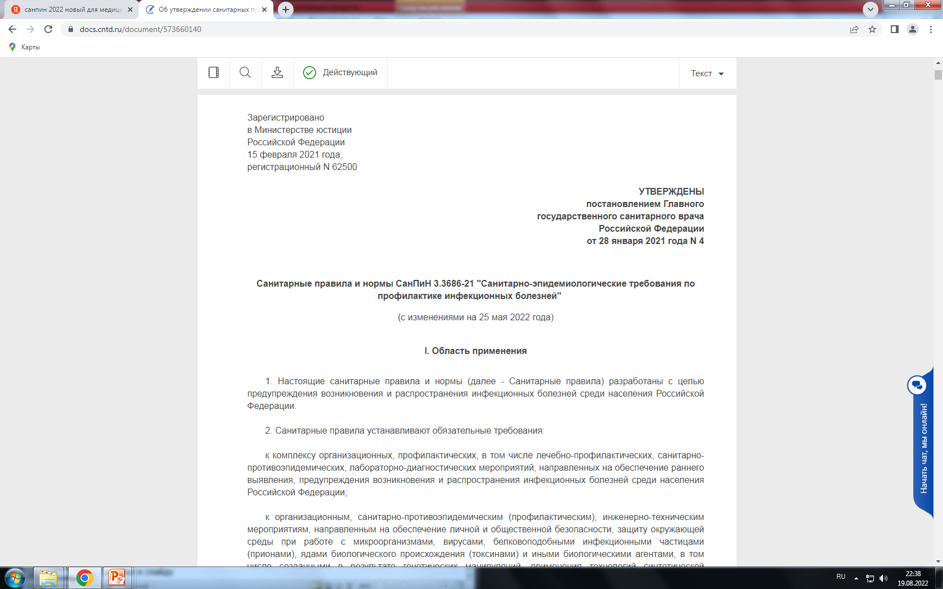
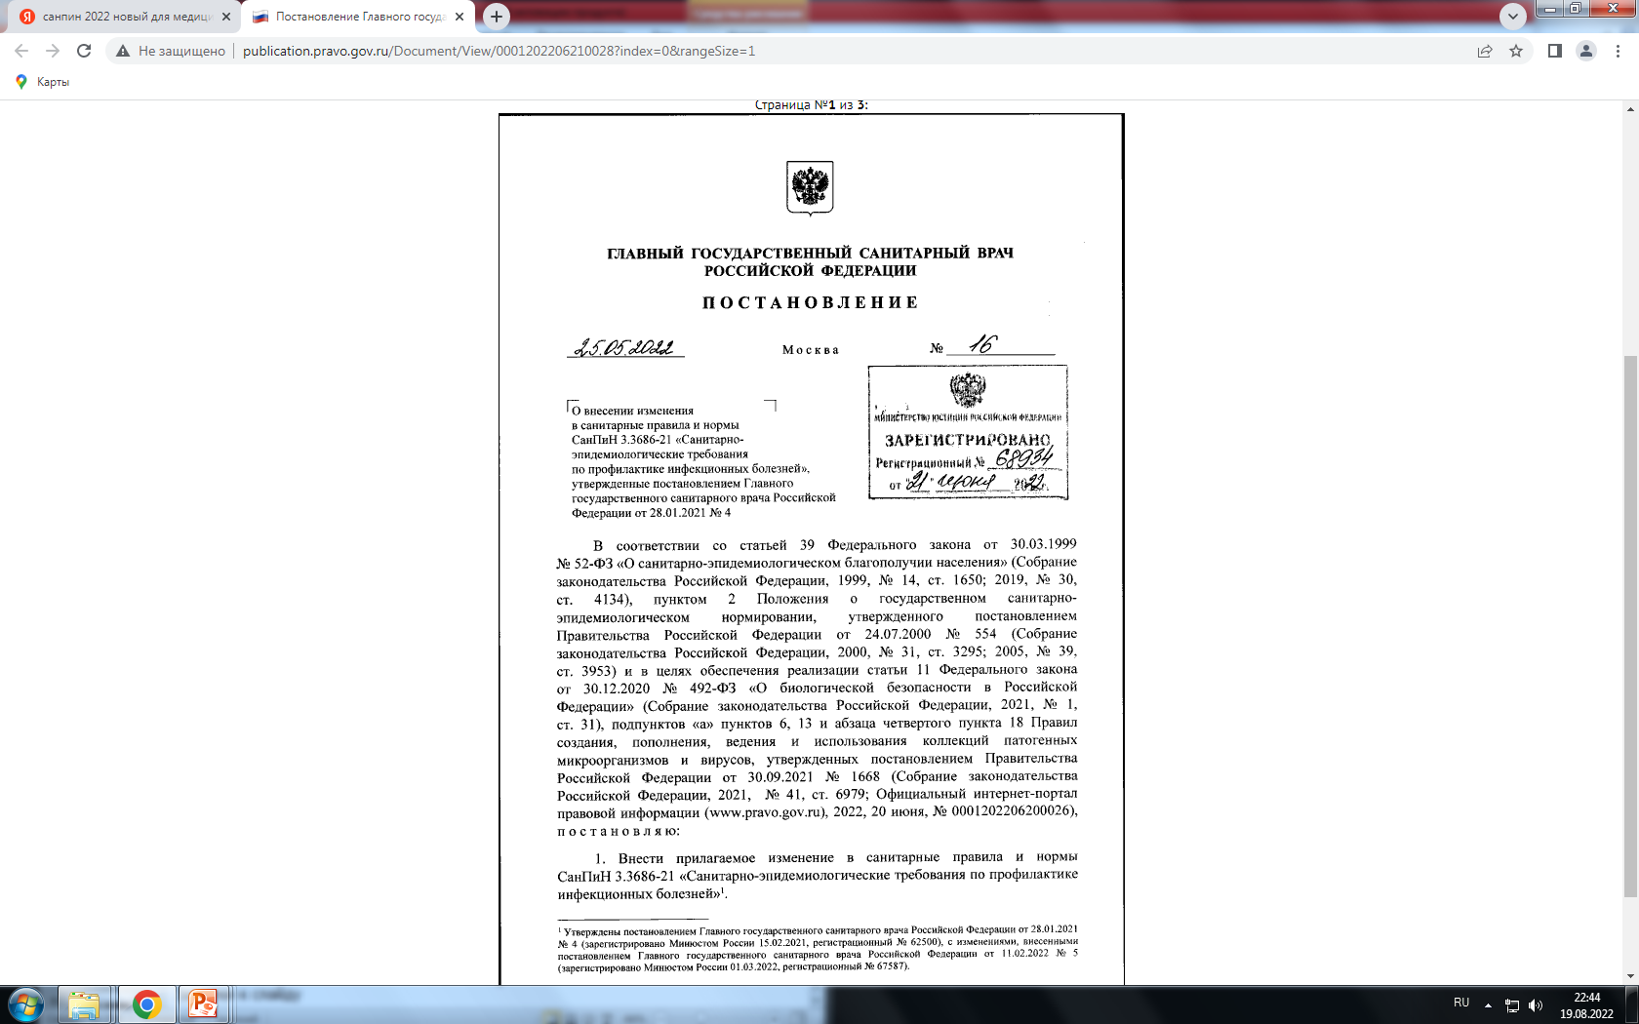

Slide 19
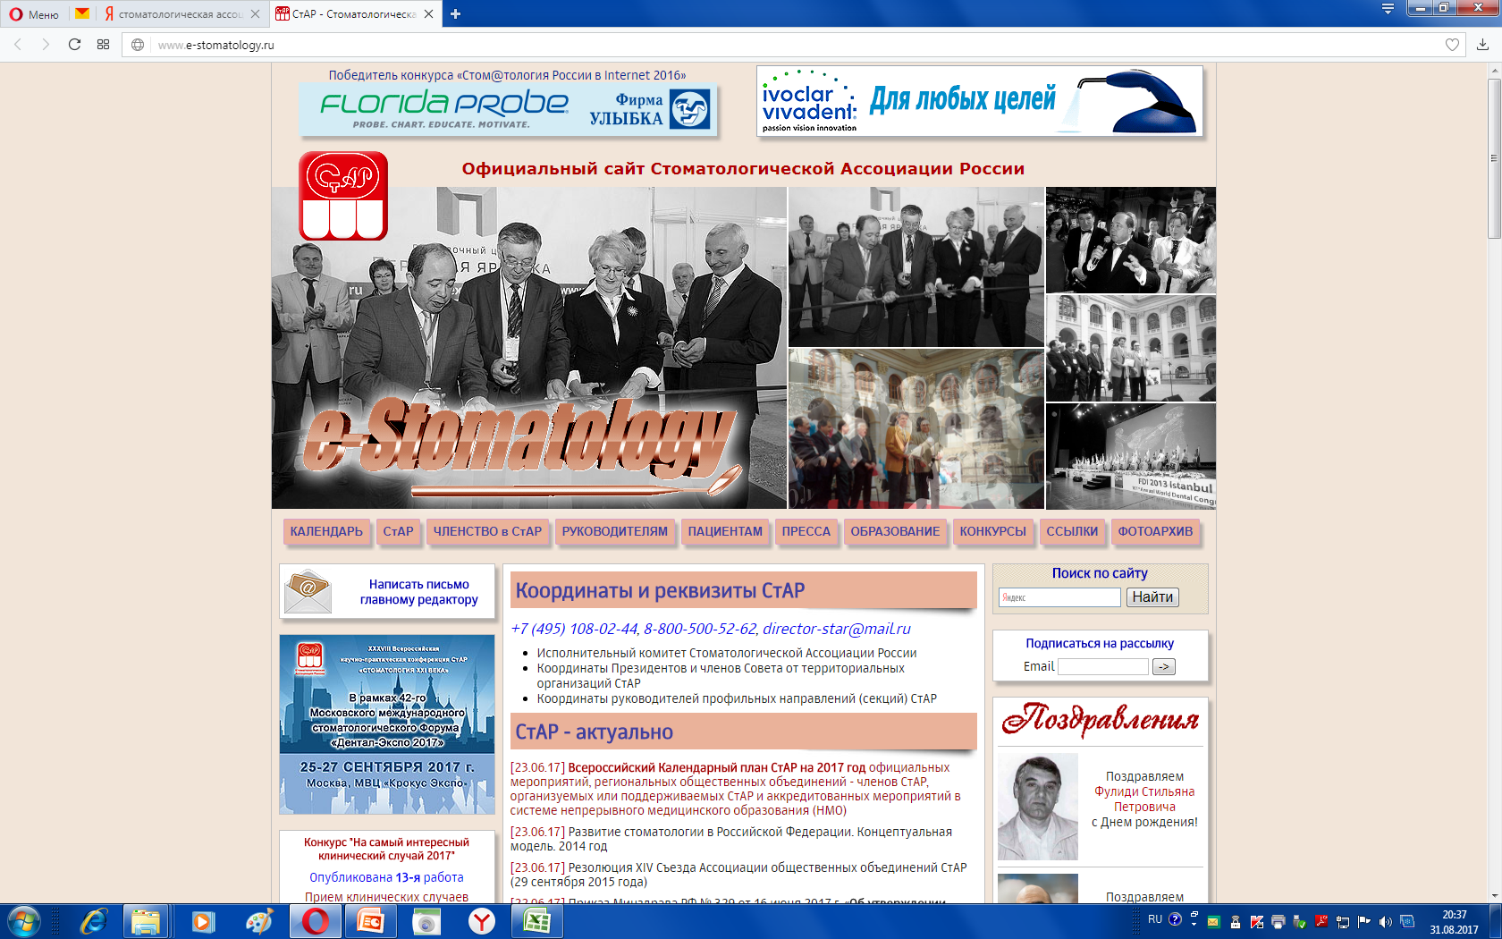

Slide 20
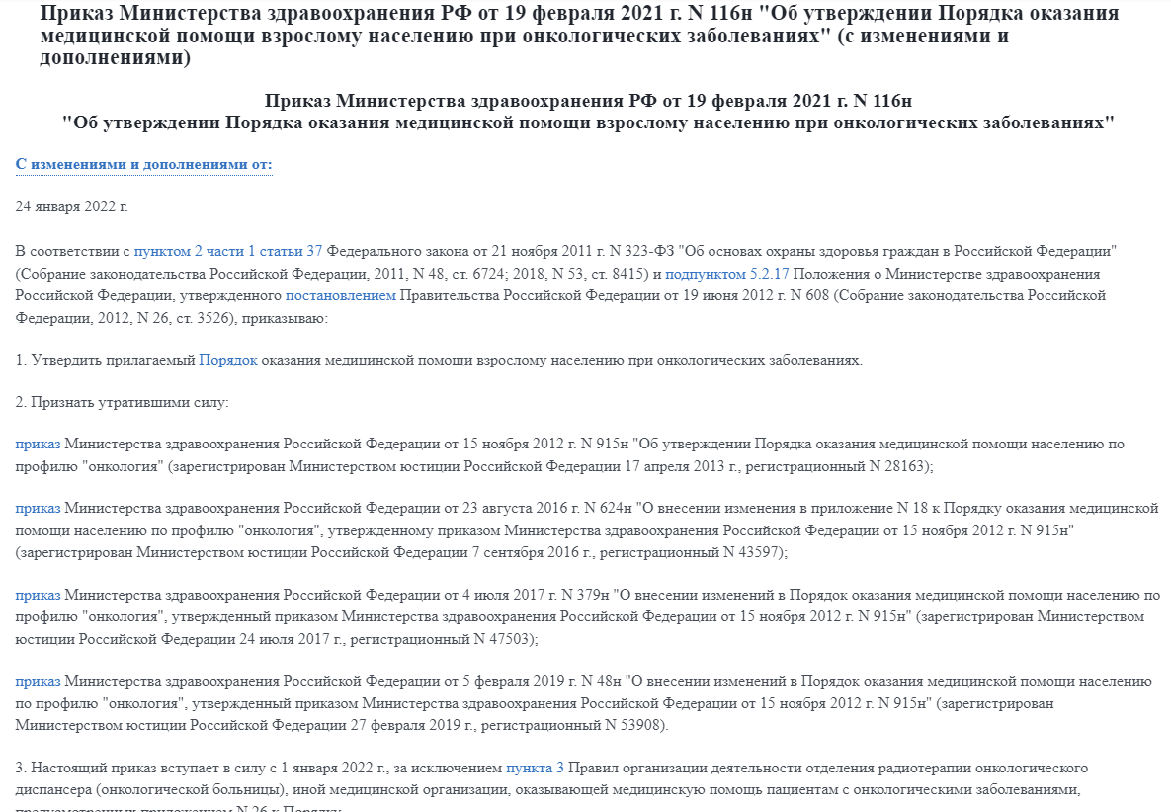
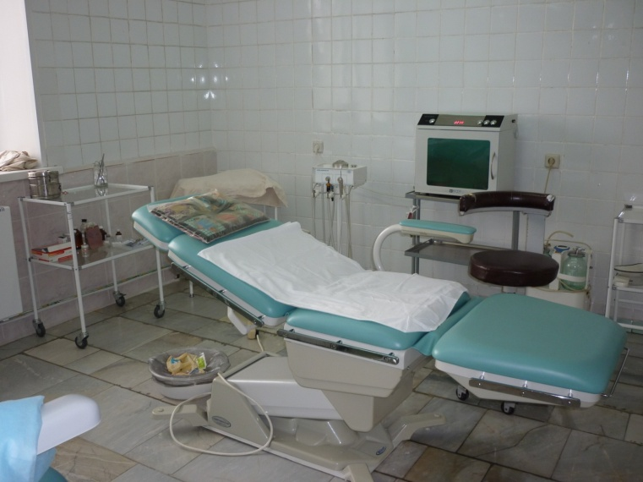
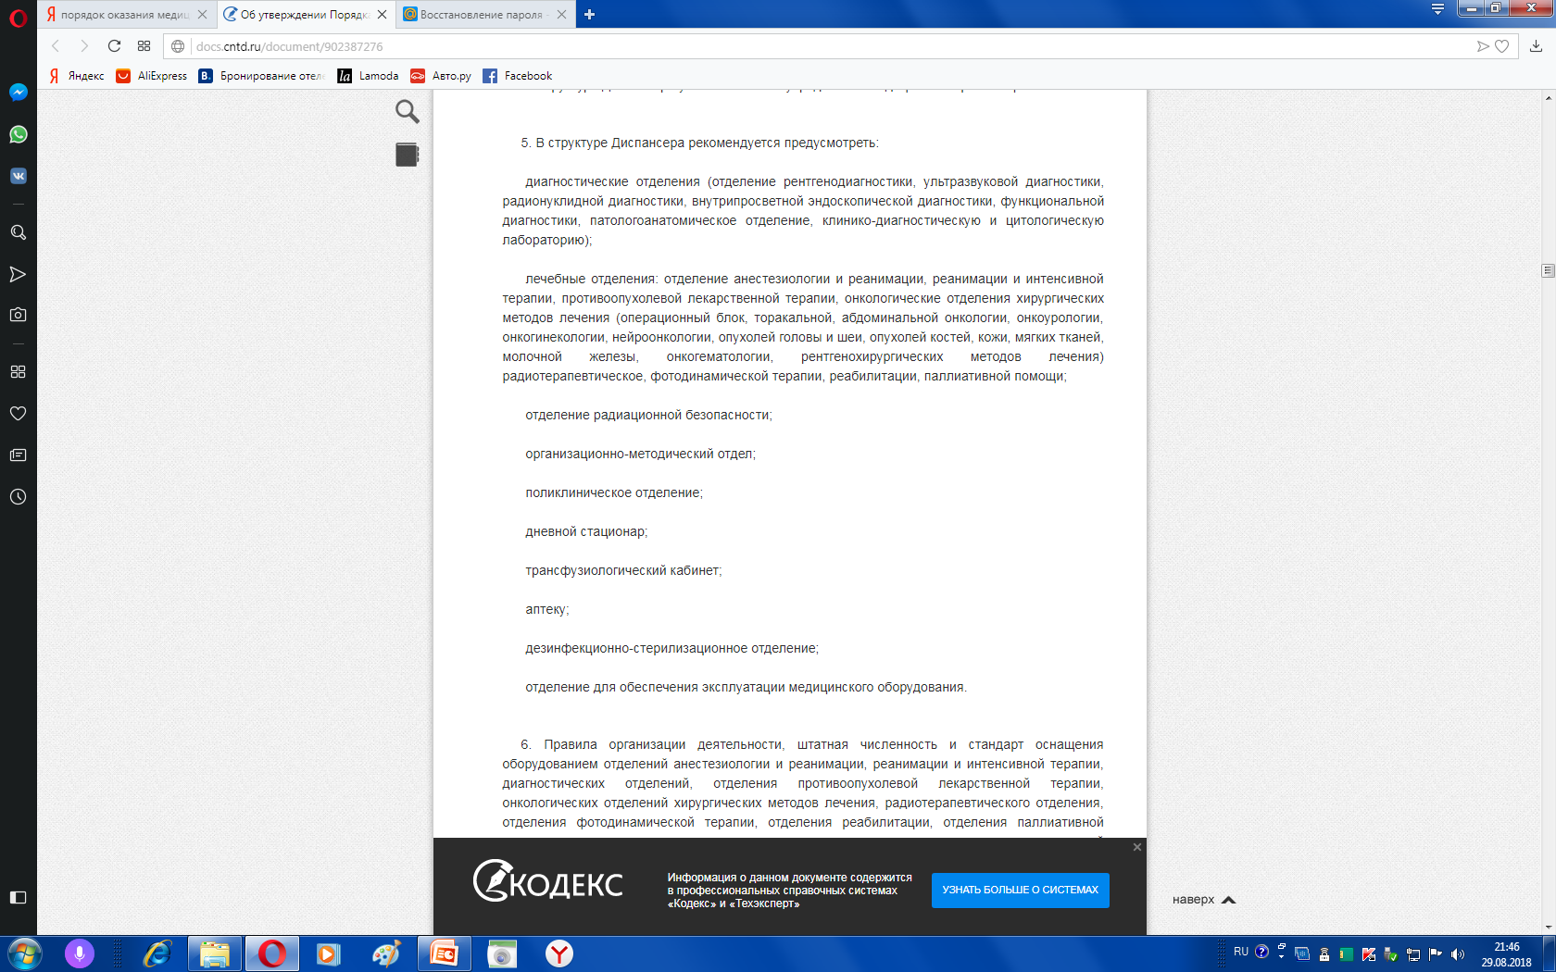
Приказ

Slide 21
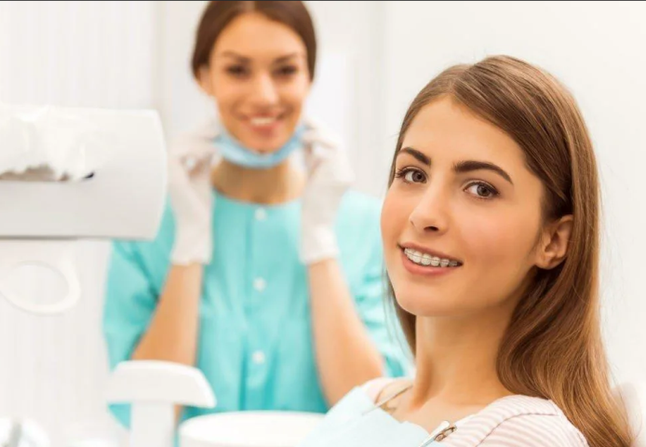
Методы обследования пациента
МЕТОДИКА СТОМАТОЛОГИЧЕСКОГО ОСМОТРА
Осуществляют осмотр в стоматологическом кресле
(если же общее состояние его тяжёлое, тогда на кровати, кушетке, в перевязочной на операционном столе)

Slide 22
Функции и составные части зубочелюстной системы
Зубочелюстная система - это начальный отдел пищеварительного тракта, подготавливающий пищу к пищеварению. При размельчении пищи зубами происходит ее полное раздробление, так как отдельные куски при помощи языка и мышц лица многократно попадают на зубные ряды. Одновременно пища смешивается ее слюной, благодаря чему осуществляется формирование пищевого комка. Уже на этом этапе происходит начальное разложение углеводов ферментами слюны .
Губы, язык и зубы - очень чувствительные органы осязания; язык к тому же является органом вкуса. Кроме выполнения указанных функций, зубочелюстная система принимает активное участие в артикуляции речевых звуков, а мимические мышцы отражают эмоциональные переживания человека.
Зубочелюстная система что это единое функциональное целое всего организма и может рассматриваться только как его часть.

Slide 23
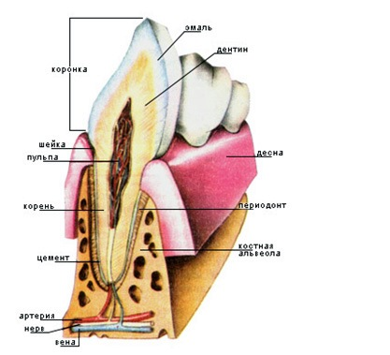
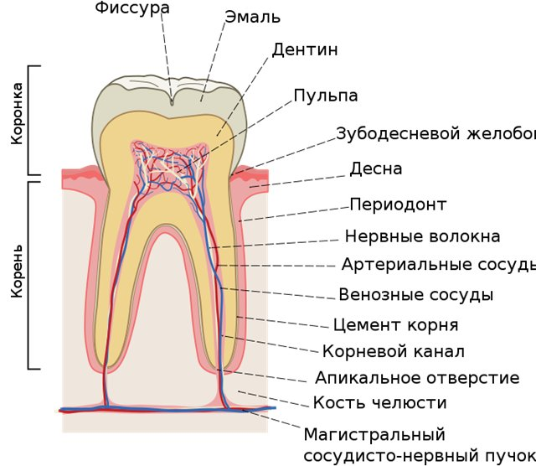
СТРОЕНИЕ ЗУБА

Slide 24
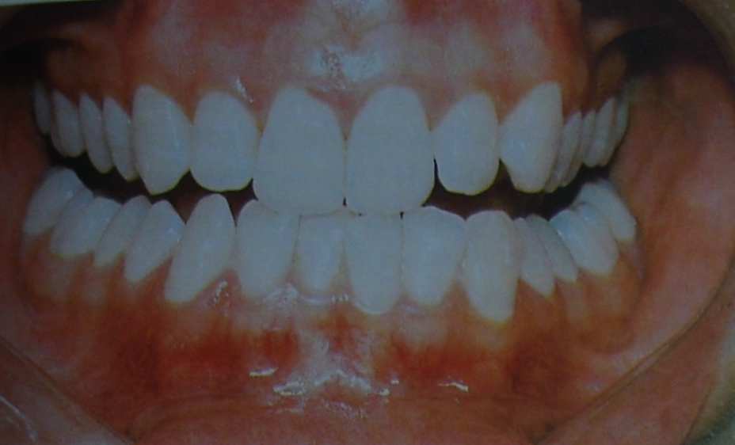

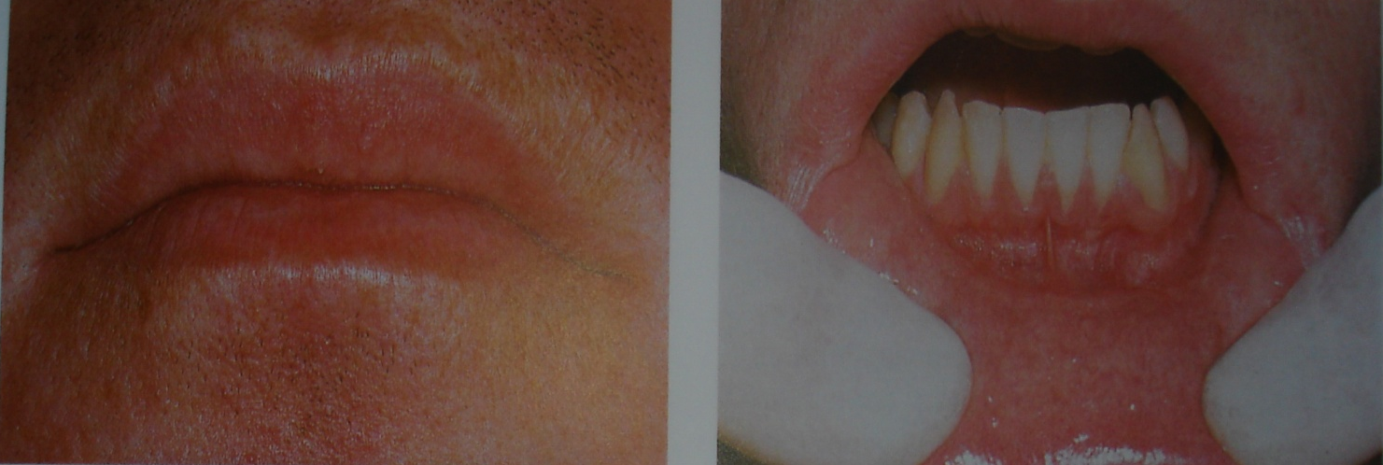
Основная составная часть зубочелюстной системы - полость рта
(cavum oris) и ее органы.
Полость рта ограничивается губами (labia), щеками (bucca), небом (palatum) и дном полости рта (diaphragma oris). Это пространство заполнено зубными дугами (denies) и языком (lingua). Зубные дуги отделяют преддверие полости от собственно полости рта.

Slide 25

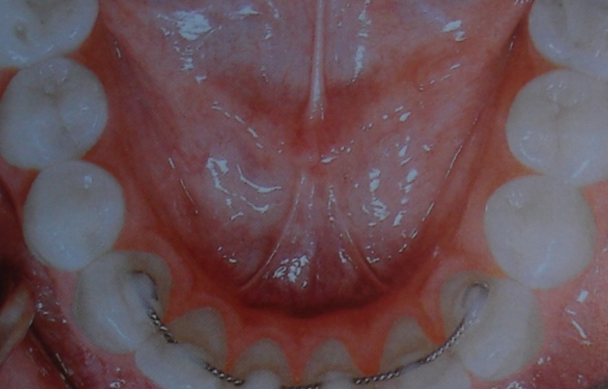
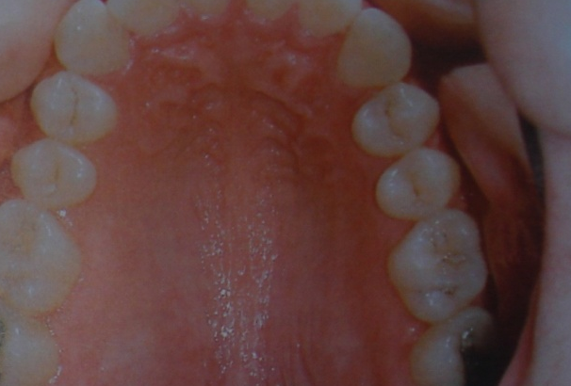
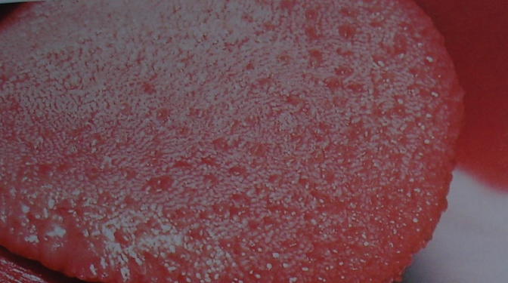
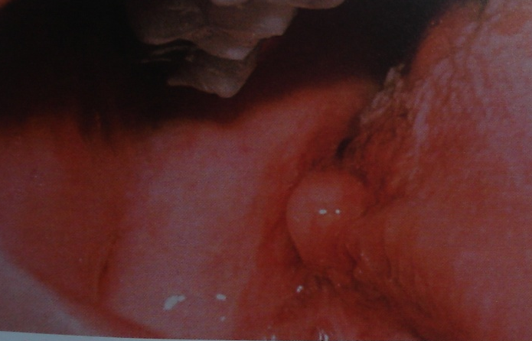

Слизистая оболочка полости рта

Slide 26
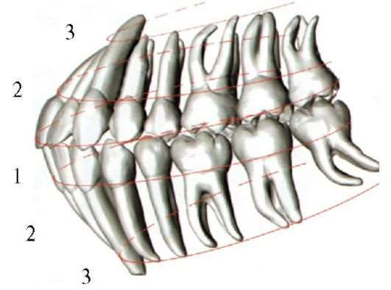
ПРИКУС
Прикус – соотношение зубов в положении центральной окклюзии
Центральная окклюзия – вид смыкания зубных рядов при максимальном количестве контактов зубов-антагонистов.
Все зубы верхней и нижней челюстей (за исключением третьего верхнего моляра и первого нижнего резца) контактируют между собой таким образом, что каждый зуб смыкается с двумя антагонистами — зубами противоположной челюсти.
 Каждый зуб верхней челюсти контактирует с одноимённым и позадистоящим зубом нижней челюсти, каждый зуб нижней челюсти — с одноимённым и впереди стоящим зубом
верхней челюсти; срединная линия лица проходит между центральными резцами верхней и нижней челюстей и находится с ними в одной сагиттальной плоскости.
 В зубных рядах промежутки между зубами отсутствуют.
Множественный режуще-
бугорковый контакт между зубами-
антагонистами на протяжении всей

Slide 27
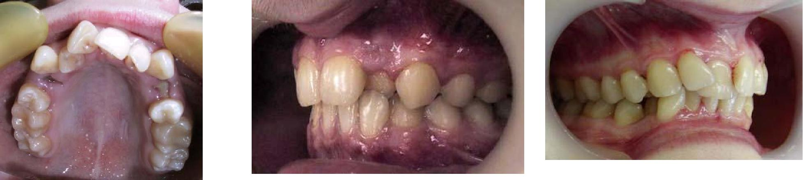
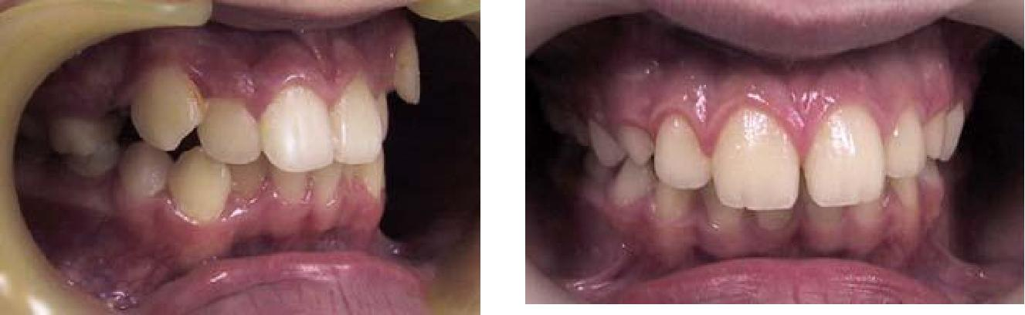
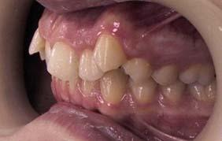
АНОМАЛИИ ЗУБОВ И НАРУШЕНИЯ ПРИКУСА
скученность зубов
дистопия верхних «глубокий»
клыков
протрузия правого верхнего латерального резца и эктопия левого верхнего клыка
прикус

Slide 28
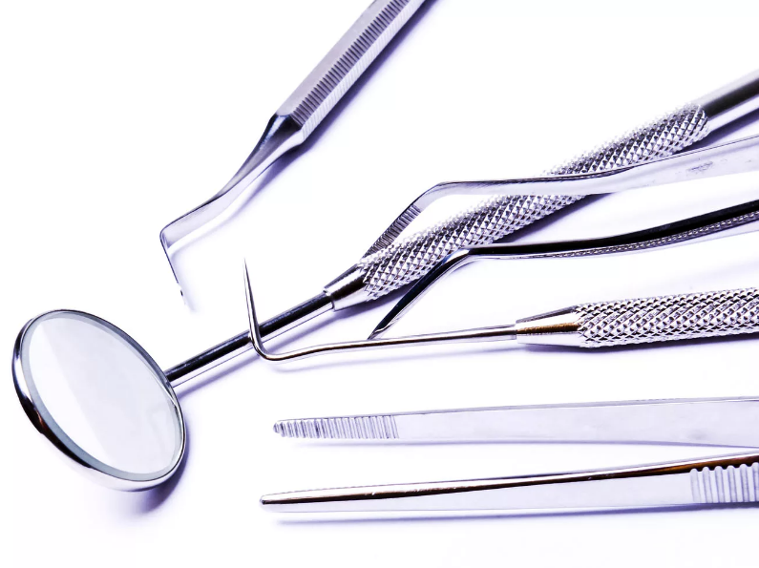
Клиническая диагностика:
Опрос: выявление жалоб на момент обращения к врачу; сбор анамнеза заболевания; сбор анамнеза сопутствующих заболеваний).
Осмотр: внешний осмотр; осмотр полости рта.
Пальпация мягких тканей лица, слизистой оболочки полости, регионарных лимфатических узлов.
Перкуссия и зондирование, определение подвижности.

Slide 29
Внешний осмотр челюстно-лицевой области и пальпация регионарных лимфатических узлов
Выявление:
Асимметрия лица
Деформация костей
Соотношение верхней, средней и нижней третей лица
Состояние кожных покровов
Пропорции лица
Выраженность носогубных и подбородочной складок
Состояние мимических мышц в покое и при разговоре

Slide 30
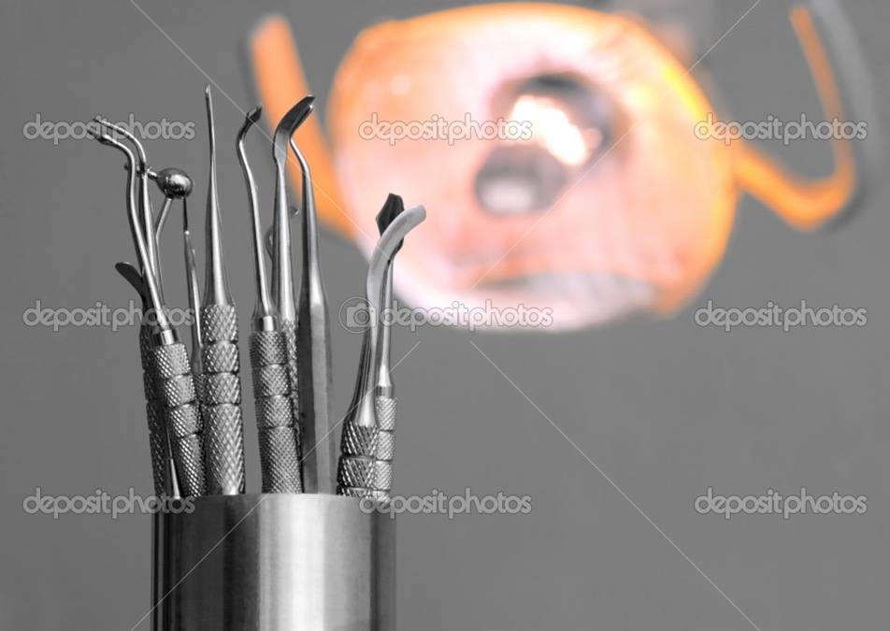
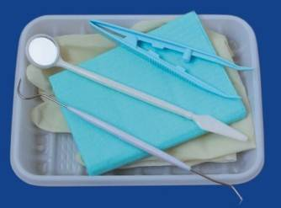
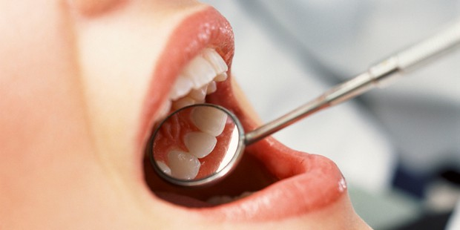
Осмотр

Slide 31

Для полного обследования используют шпатели, пинцеты, зонд , стоматологическое зеркало, полиэтиленовые слюнные катетеры, тонкие затупленные на конце инъекционные иглы

Slide 32
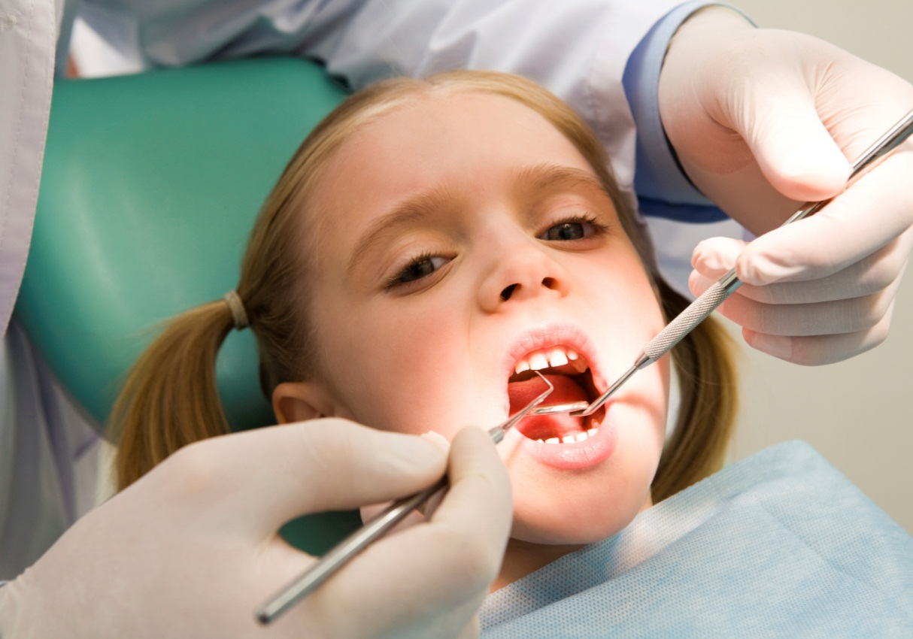
ЗОНДИРОВАНИЕ

Slide 33

Пальпация
Осуществляется не только в зоне поражения, но и в области регионарных лимфатических узлов

Slide 34
Внешний осмотр челюстно-лицевой области и пальпация регионарных лимфатических узлов
Выявление:
Пальпация моторных точек жевательных мышц
Пальпация регионарных лимфатических узлов
Анализ движений нижней челюсти
Пальпация височно-нижнечелюстных суставов
Пальпация точек выхода периферических ветвей тройничного нерва

Slide 35

Обследование пациента с изменениями в мягких тканях головы и шеи

Slide 36

Обследование пациента с подозрением на травму ЧЛО

Slide 37
Методы лучевой диагностики.
Рентгенологический:
рентгенография в различных проекциях;
панорамная рентгенография (увеличение изображения);
томография (разная глубина срезов);
контрастная рентгенография (выводные протоки слюнных желез, верхнечелюстная пазуха; кистозные полости, свищи, сосуды (ангиография: флебография, артериография, лимфография)
сочетание контрастирования и томографии (контрастная сиалотомография);

Slide 38


Конусно-лучевая компьютерная томография и КТ (преимущества)

Slide 39


Функциональная
магнитно-резонансная томография
Невправляемое переднее смещение суставного диска, целостность задней диско-височной связки сохранена

Slide 40

УЗИ и МРТ височно-нижнечелюстных суставов

Slide 41


Магнитно-резонансная томография с внутривенным контрастированием (Т1, аксиальная плоскость). Опухоль свободной части языка. Исследование перед началом специализированного лечения.

Slide 42



Артикулятор является системой координат, с которой соотносится любое движение нижней челюсти. Устройство суставного механизма регулируемых артикуляторов позволяет разложить на составляющие и воспроизвести жевательные движения, а также осуществить равномерное контролируемое суставное и окклюзионное разобщение – дистракцию
Имитация движений нижней челюсти в артикуляторе Protar 7
Проекционные погрешности при воспроизведении угла Bennett

Slide 43

Электромиография (ЭМГ)
комплекс методов оценки функционального состояния нервно-мышечной системы, основанный на регистрации и качественно-количественном анализе различных видов активности нервов и мышц.

Slide 44


Сиалоскопия
Диагностический эндоскоп диаметром 0,8 мм для ирригации и визуализации, а также эндоскопы диаметрами 1,1-1,6 мм с «рабочими каналами» для введения необходимых инструментов, в частности, малого ковшика для удаления камней, пинцета, лазера, микродрели и надувных баллонов для расширения канала при стенозе
Показания
- сиаладенит;
– слюннокаменную болезнь (калькулезный сиаладенит);
– сиалодохит;
– сиаладеноз (в т.ч. болезнь и синдром Шегрена, болезнь Микулича и т.д.);
– опухоли слюнных желез

Slide 45


Дополнительные методы исследования
Люминесцентное исследование —Принцип действия основан на появлении свечения очагов поражения под действием длинноволнового УФ излучения диапазона 320- 400 нм. В зависимости от вида и степени поражения наблюдают различной окраски и интенсивности цветные картины на слизистой оболочке.
Это позволяет получать более детальную информацию об очаге поражения, особенно при различных кератозах.
Здоровая СОР отсвечивает бледным синевато-фиолетовым цветом; кератоз – средней интенсивности свечение с тусклым желтоватым оттенком; воспаление – интенсивное фиолетовое окрашивание; эрозии, язвы – черные пятна.
Постановление Правительства РФ No394 от 31.03.2017 о включении основного мероприятия 1.6 «Первичная профилактика стоматологических заболеваний среди населения Российской Федерации» в Государственную программу РФ «Развитие здравоохранения» на 2015 – 2020 годы. Одним из основных направлений реализации данной программы является внедрение метода диспансеризации для населения Российской Федерации с целью своевременного выявления ранних форм онкологических заболеваний органов и тканей рта.
В Программе государственных гарантий в системе Обязательного Медицинского Страхования (ОМС) с целью активного выявления онкологических заболеваний и выполнения задач Государственной Программы предусмотрена медицинская услуга: люминесцентная стоматоскопия

Slide 46
Лабораторная диагностика
Общеклинический анализ крови: анемия, лимфоцитопения, эозинофилия, моноцитоз).
Общий анализ мочи: протеинурия.
Биохимические анализы: снижение общего белка, снижение уровня железа, увеличение содержания мочевины идр.
Определение уровня гормонов.
Иммунологические исследования.

Slide 47

7. Прижизненные патологоанатомические исследования проводятся
в следующих условиях:
1) амбулаторно (в условиях, не предусматривающих круглосуточного
медицинского наблюдения и лечения), кроме случаев вызова медицинского
работника на дом;
2) в дневном стационаре (в условиях, предусматривающих медицинское
наблюдение и лечение в дневное время, но не требующих круглосуточного
медицинского наблюдения и лечения);
3) стационарно (в условиях, обеспечивающих круглосуточное
медицинское наблюдение и лечение). 9. Взятие биопсийного (операционного) материала производится по медицинским показаниям в рамках оказания пациенту медицинской помощи соответствующего профиля в соответствии с порядками оказания медицинской помощи, на основе стандартов медицинской помощи и с учетом клинических рекомендаций (протоколов лечения) по вопросам оказания медицинской помощи.

Slide 48
Морфологическое исследование
Цитологическая диагностика:
клеточный состав (мазок-отпечаток, соскоб, эксфолиативный метод, смыв и исследование промывных вод, аспирационный метод), люминесцентно-цитологическая диагностика (акридиновый оранжевый и люминисцентный микроскоп).
Гистологическая диагностика:
исследование тканевого среза - инцизионная, эксцизионная, трепанобиопсия, пункционная.

Slide 49
Список литературы
Хирургическая стоматология. Национальное руководство / под ред. А.А. Кулакова. – М. : ГЭОТАР-Медиа, 2021. – С. 235.
Челюстно-лицевая хирургия. Национальное руководство / под ред. А.А. Кулакова. – М. : ГЭОТАР-Медиа, 2021. – С. 235.

